Slide 1

Formación naval integral, contextualizada y con sentido
REVISTA DE INSPECCIÓN EDUCACIONAL
AÑO ACADÉMICO 2025
PATRIOTISMO
LEALTAD HONOR VALENTÍA DEBER INTEGRIDAD

Slide 2

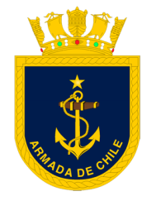
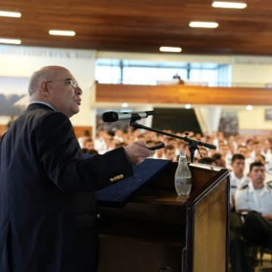
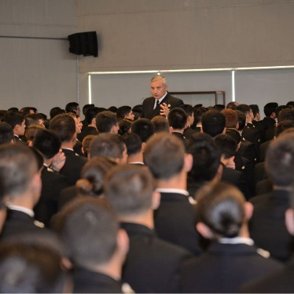
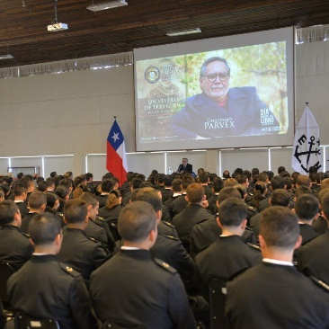
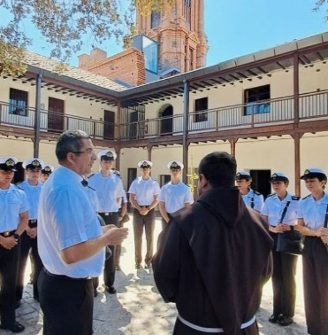
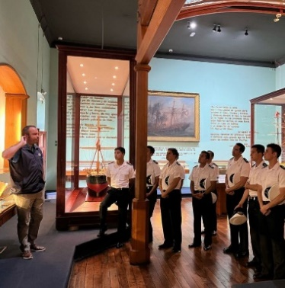
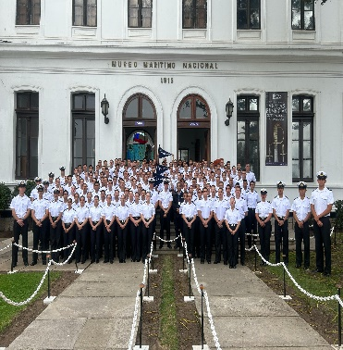
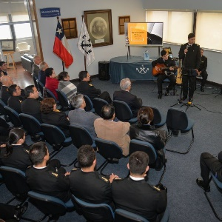
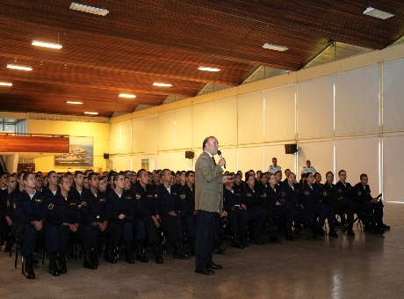
Formando Profesionales
de la Guerra en el Mar
MODELO CULTURAL
CLASES MAGISTRALES Y CONFERENCIAS (5)
PROFESOR F. WILSON, “CONFLICTO RUSO – UCRANIANO”
CN R. VON DER WERTH F., “HAZAÑAS DE SHACLETON Y PILOTO PARDO”
PROYECTO RUTAS AÉREAS PATRIMONIALES DE LA REGIÓN DE VALPARAÍSO
GUILLERMO PARVEX, “VETERANO DE TRES GUERRAS”
VA. R. ZAMORANO G., “LIDERAZGO EN CONDICIONES LÍMITES”
ACTIVIDADES EXTERNAS (4)
CÍRCULO DE PASTORAL, VISITA IGLESIA SAN FRANCISCO
CÍRCULO DE HISTORIA, VISITA MUSEO MARÍTIMO NACIONAL
CÍRCULO DE MÚSICA, CONCIERTO TEATRO MUNICIPAL DE VIÑA
BATALLÓN DE RECLUTAS, VISITA MUSEO MARÍTIMO NACIONAL
OTRAS ACTIVIDADES (1)
CONMEMORACIÓN DÍA INTERNACIONAL DEL LIBRO
CÍRCULOS CULTURALES
10 SESIONES, EQUIVALENTE AL 70% DE LO PLANIFICADO
2
P A T R I O T I S M O
HONOR LEALTAD VALENTÍA INTEGRIDAD DEBER

